Slide 1
GAME CAPSTONE DESIGN
최종 결과물 보고서
강화학습은 처음이조
박영일 / 안해영 / 정윤환

Slide 2
목차
목표
목적
달성도
결과

Slide 3
목적
모션 캡쳐 애니메이션을 사용한 Motion Matching 기술을 구현하여 별다른 설정 없이 각 상황에 맞는 자연스럽고 현실적인 캐릭터 애니메이션을 출력하여 액션게임의 완성도를 높인다.
Motion Matching 기술을 사용할 때 발생하는 메모리 오버헤드를
Learned Motion Matching 기술로 발전시켜 해소한다.
최종적으로 이 기술을 활용하여 액션 암살 게임을 개발한다.

Slide 4
목표
Motion Matching 및 Learned Motion Matching 기술의 핵심인 컨트롤러와 애니메이션을 가장 잘 활용할 수 있는 액션 게임으로 게임 장르를 정했으며, 그 중에서도 더 세밀한 애니메이션이 필요한 암살 게임을 개발한다.
모션 캡쳐 애니메이션 데이터를 활용하여 더 자연스럽고 현실적인 캐릭터 애니메이션을 구현하여 액션 게임의 효과를 상승시킨다.
Motion Matching 사용에 의해 발생하는 메모리 오버헤드를 Learned Motion Matching의 딥러닝 모델로 애니메이션 탐색 시스템을 압축하는 방식으로 구현하여 해소한다.

Slide 5
달성도
기술 구현
게임 구현

Slide 6
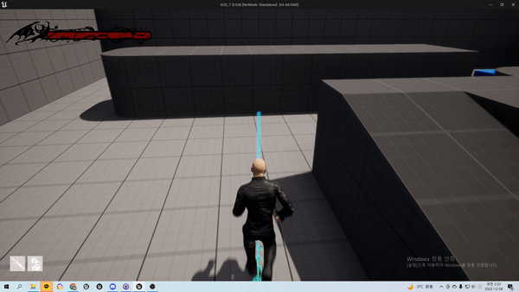
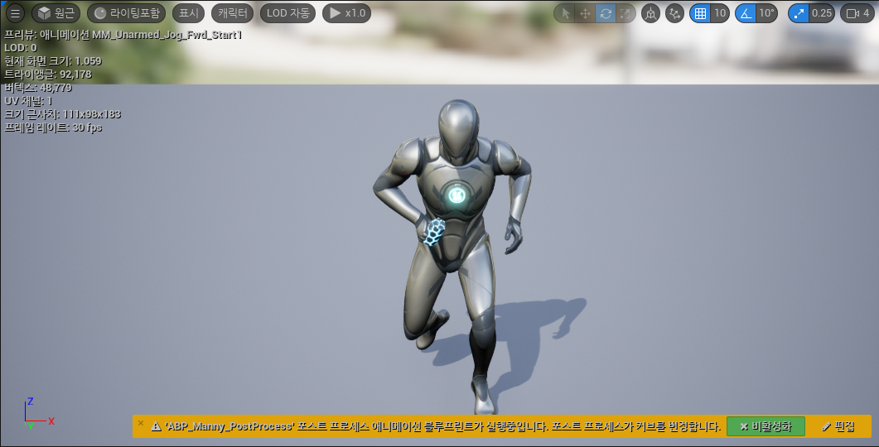
기술 구현 - Motion Matching
원본 애니메이션의 경우 왼발이 무조건 먼저 앞으로 나가도록 구성이 되어 있음
=> Motion Matching 시스템을 통해 상황에 맞게 양 발 중 한 발을 택해 출발 가능

Slide 7
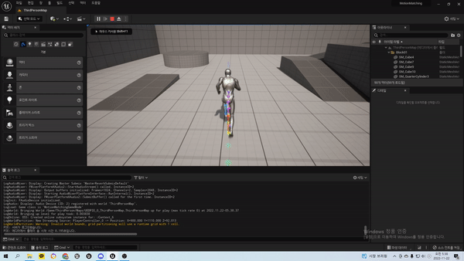
기술 구현 - Motion Matching
Motion Matching 시스템 자체 구현에는
성공하였으나 논문에서 사용하는 딥러닝
모델의 저장 구조가 언리얼 엔진에서 사용
하기가 어려운 구조로 되어 있어 모델의
사용은 실패
=> 저장 방식 변경, 유비소프트 애니메이션으로
재학습 등의 과정 실패 이후
Lyra Locomotion 애니메이션들로 Motion Matching 애니메이션 데이터셋을 구성하였고
Motion Matching 플러그인의 부족한 부분을 수작업 애니메이션 블렌딩을 통해 해결하고자 하였고 결과적으로 Motion Matching 시스템과 합쳐 애니메이션 블루프린트를 구성하여 조금 더 자연스럽게 방향전환이나 공격으로의 전환이 가능하게 만듦

Slide 8
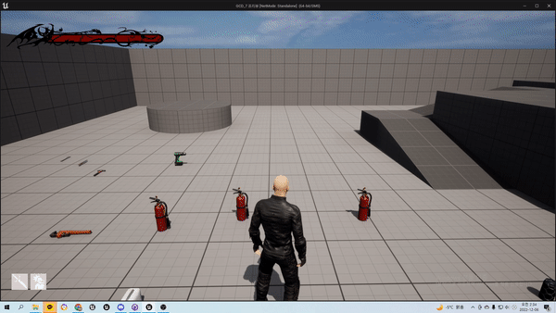
기술 구현 - Motion Matching
Motion Matching 시스템을 이용
하여 애니메이션을 구성한 결과
가 생각보다 기존의 수작업을 통한
애니메이션 구성과 큰 차이가 나지
않음을 느낌. 가장 크게 받은 느낌은
수작업이 줄어들어서 좋다는 느낌

Slide 9
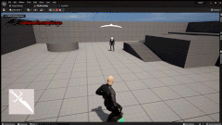
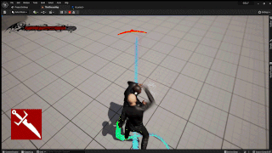
게임 구현 - 전투
일반공격: 마우스 좌클릭 적대 AI의 앞에서 공격시 데미지 * 0.5
뒤에서 공격시 데미지 * 2
일반공격으로는 적대 AI 제거 불가
특수공격: Q
일반공격으로 적대 AI의 HP를 낮추고, 일정 수준 이하로 HP가 내려가면 특수공격 사용 가능
특수공격으로 적대 AI 제거

Slide 10
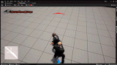
게임 구현 - Physical animation을 활용한 Hit reaction
캐릭터 물리 시뮬레이션을 위한 Physics asset을 활용하여 각 관절 및 부위들의 최대 이동 반경, 반응성, 물리 시뮬레이션이 켜지는 속도 등을 지정하여 Physical Animation 환경 구성
각 공격의 타격 높이는 정해져 있기 때문에 타격 높이별로 피격 애니메이션 매핑
Physical Animation을 항상 가능하게 하면 굉장히 부자연스럽기 때문에 피격시에서만 Physical Animation을 키고 타격 애니메이션에 매핑된 피격 애니메이션 재생

Slide 11
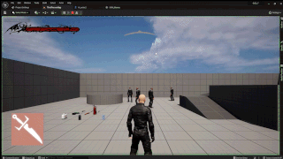
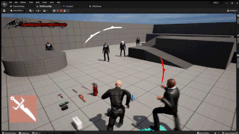
게임 구현 - Targeting
타겟팅: Tab
타겟 지정 시 타겟 AI 방향으로 시점 고정
타겟을 지정한 상태에서 마우스를 좌우로 움직여 타겟 변경

Slide 12
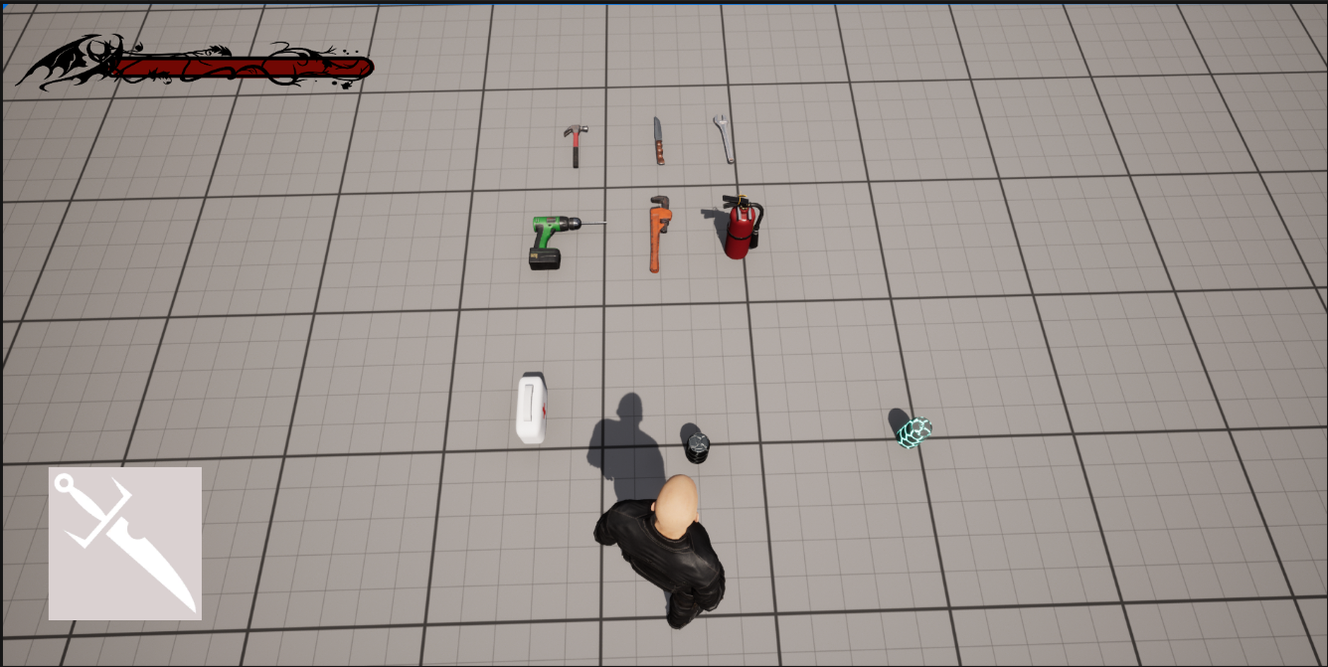
게임 구현 - Items
장비 아이템: 플레이어가 착용할 수 있는 아이템 장비 아이템 착용시 플레이어의 공격력이 올라가며 장비 아이템마다 공격력이 다름
투척용 아이템: 원거리 공격 할 수 있는 아이템
투척용 아이템을 착용한 상태에서 마우스 좌클릭으로 원거리 공격
사용 아이템: 회복/버프 아이템
사용 아이템을 착용한 상태에서 마우스 좌클릭으로 아이템 사용
사용 아이템은 체력 회복, 속도 증가, 공격력 증가 아이템으로 분류

Slide 13
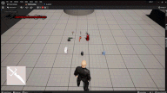
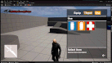
게임 구현 - PickUp & Inventory
줍기: F
주울 수 있는 아이템 근처에서 줍기를 사용하면 인벤토리에 아이템 저장
인벤토리: E
인벤토리에는 주운 아이템들이 저장되며 아이템 아이콘을 클릭하여 플레이어 손에 들 수 있음

Slide 14
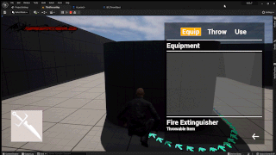
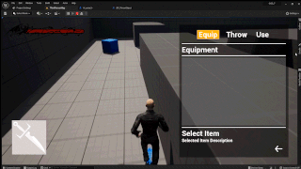
게임 구현 - Throw
원거리공격: 투척용 아이템을 장착한 상태에서 마우스 좌클릭
적대 AI를 타겟팅한 상태에서는 해당 AI의 머리방향으로 투척
타겟팅을 하지 않은 상태에서는 조준점 방향으로 투척
원거리공격을 사용하면 적대 AI를 한 번에 제거

Slide 15
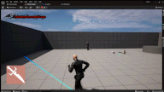
게임 구현 - Enemy AI
탐색 상태: 맵을 순찰하며 플레이어를 탐색하는 상태
플레이어가 발생시킨 소리를 들은 경우 마지막으로 소리가 발생한 지점으로 이동하여 탐색
플레이어를 발견한 경우 주의 상태 진입
주의 상태: 플레이어를 발견은 했지만 완전히 인지하지 못하여 주시하는 상태
일정 시간동안 플레이어를 주시하다 일정 시간이 지나면 전투 상태 진입
전투 상태: 플레이어를 완전히 인지하고 플레이어를 추적하며 공격하는 단계
플레이어가 공격 범위 내로 들어오면 공격

Slide 16
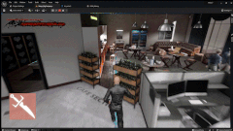
게임 구현 - Normal AI
아무런 공격적인 행동이 불가능한 AI
일을 하거나 그냥 돌아다니는 행동 등 일반적인 행동을 하며 주변에서 전투 발생시 애니메이션 재생

Slide 17
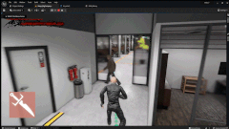
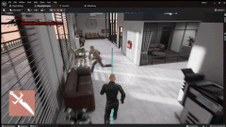
게임 구현 - Target AI
일반 AI처럼 공격적인 행동이 불가능한 AI
플레이어를 인식한 경우 플레이어를 피해 도주
Target AI 제거시 게임 클리어

Slide 18
결과 - 게임 구현
최대한 정밀하고 자연스러운 Hit response를 위한 캐릭터 물리 시뮬레이션 용 Physical Asset을 활용하여 Physical Animation 구현 및 기본적인 피격 애니메이션을 함께 사용하여 더 자연스러운 Hit response 구현

Slide 19
결과 - 게임 구현
암살 게임의 특징을 살리기 위한 요소들 구현
- 정면 전투보다 뒤를 노리는 전투를 하도록 환경 조성
- 전투 시 소음이 많이 나게 하여 소리를 듣고 AI가 몰려오도록 해서 정면 전투가 아닌 뒤에서의 치명적인 공격을 활용하여 빠르게 전투를 끝내도록 설계
- 달리는 상태에서 소음이 많이 발생하게 하여 웅크린 상태로 조용히 움직이도록 설계
- 게임 난이도 조절을 위해 AI가 플레이어를 인식하는 시간에 약간의 여유를 둠
- 다양한 화려한 마무리 일격 애니메이션 및 각종 효과 구현

Slide 20
결과 - 게임 구현
게임 구조, 전투 시스템 측면은 깔끔하다고 생각하지만 전반적으로 완성된 게임이 아닌 프로토타입 같은 느낌이 난다.
AI가 다소 단순한 행동 구조를 가진다.
UI/UX 측면에 비교적 신경을 쓰지 못하였다.

Slide 21
결과 - 기술 구현
Learned Motion Matching 논문에서 사용하는 딥러닝 모델의 구조가 raygui 플랫폼에서만 사용하기 위해 만들어졌고, 저장 방식을 바꾸는 시도도 해보았으나 여러 부분에서 언리얼 엔진과 호환성이 떨어져 모션 매칭 시스템은 구현했지만 원래 계획이었던 딥러닝 모델을 적용하지 못하였다.
모션 매칭 시스템을 사용하기에 적합한 모션 캡처 애니메이션이 부족하여 모션 매칭 시스템을 사용하여도 생각보다 깔끔한 애니메이션이 만들어지지 않았다.
모션 예측 및 합성이 가능한 기술에 Motion Matching을 적용할 수 있다면 적은 애니메이션으로도 충분한 애니메이션 데이터베이스의 효과를 가지면서도 현실적이고 자연스러운 애니메이션을 출력할 수 있을 것으로 기대된다.

